Slide 3
Lạy Chúa Thánh Thần là Ánh sáng Chân lý vẹn toàn, Chúa ban những ân huệ thích hợp cho từng thời đại, và dùng nhiều cách thế kỳ diệu để hướng dẫn Hội Thánh,

Slide 4
này chúng con đang chung lời cầu nguyện cho các Giám mục, và những người tham dự Thượng Hội đồng Giám mục thế giới.

Slide 5
Xin Chúa làm nên cuộc Hiện Xuống mới trong đời sống Hội Thánh, xin tuôn tràn trên các Mục tử ơn khôn ngoan và thông hiểu, gìn giữ các ngài luôn hiệp thông với nhau trong Chúa,

Slide 6
để các ngài cùng nhau tìm hiểu những điều đẹp ý Chúa, và hướng dẫn đoàn Dân Chúa thực thi những điều Chúa truyền dạy.

Slide 7
Các giáo phận Việt Nam chúng con, luôn muốn cùng chung nhịp bước với Hội Thánh hoàn vũ, xin cho chúng con biết đồng cảm với nỗi thao thức của các Mục tử trên toàn thế giới, ngày càng ý thức hơn về tình hiệp thông,

Slide 8
thái độ tham gia và lòng nhiệt thành trong sứ vụ của Hội Thánh, Nhờ lời chuyển cầu của Đức Trinh Nữ Maria, Nữ Vương các Tông đồ và là Mẹ của Hội Thánh,

Slide 9
Chúng con dâng lời khẩn cầu lên Chúa, là đấng hoạt động mọi nơi mọi thời, trong sự hiệp thông với Chúa Cha và Chúa Con, luôn mãi mãi đến muôn đời. Amen.

Slide 11
Ca Nhập Lễ
Người Ơi Mau Tới
Mi Trầm

Slide 12
ĐK: Người ơi mau tới tôn thờ Mình Máu Thánh. Thần lương nuôi dưỡng linh hồn giữa trần gian. Người ơi mau tới lãnh nhận Mình Máu Thánh. Sức sống nuôi hồn về tới quê thanh nhàn.

Slide 13
Tk1: Hãy mau về đây chung tiếng ca mừng. Thế nhân tội lỗi Người luôn mãi thương. Dẫu đã về trời vẫn sống giữa đời. Ban Mình Máu Thánh nuôi hồn người khắp nơi.

Slide 14
ĐK: Người ơi mau tới tôn thờ Mình Máu Thánh. Thần lương nuôi dưỡng linh hồn giữa trần gian. Người ơi mau tới lãnh nhận Mình Máu Thánh. Sức sống nuôi hồn về tới quê thanh nhàn.

Slide 15
Tk2: Chúa thương trần gian ban Bánh Thiên Thần. Bánh ban sự sống niềm vui thế nhân. Bánh Thánh trợ lực Máu Thánh rửa sạch. Nuôi người mau tới lãnh nhận muôn thánh ân.

Slide 16
ĐK: Người ơi mau tới tôn thờ Mình Máu Thánh. Thần lương nuôi dưỡng linh hồn giữa trần gian. Người ơi mau tới lãnh nhận Mình Máu Thánh. Sức sống nuôi hồn về tới quê thanh nhàn.

Slide 18
KINH VINH DANH
Ca Lên Đi 2

Slide 19
KINH VINH DANH

Slide 20
Chủ tế: Vinh danh Thiên Chúa trên các tầng trời. Và bình an dưới thế, bình an dưới thế cho người thiện tâm.

Slide 21
Chúng con ca ngợi Chúa. Chúng con chúc tụng Chúa. Chúng con thờ lạy Chúa. Chúng con tôn vinh Chúa. Chúng con cảm tạ Chúa vì vinh quang cao cả Chúa.

Slide 22
Lạy Chúa là Thiên Chúa, là Vua trên trời, là Chúa Cha toàn năng. Lạy Con Một Thiên Chúa, Chúa Giê-su Ki-tô.

Slide 23
Lạy Chúa là Thiên Chúa, là Chiên Thiên Chúa, là Con Đức Chúa Cha. Chúa xoá tội trần gian, xin thương, xin thương, xin thương xót chúng con.

Slide 24
Chúa xoá tội trần gian, Xin nhận lời chúng con cầu khẩn. Chúa ngự bên hữu Đức Chúa Cha, xin thương, xin thương, xin thương xót chúng con.

Slide 25
Vì lạy Chúa Giê-su Ki-tô, chỉ có Chúa là Đấng Thánh, chỉ có Chúa là Chúa, chỉ có Chúa là Đấng Tối Cao, cùng Đức Chúa Thánh Thần trong vinh quang Đức Chúa Cha. A-men. A-men.

Slide 27
KINH VINH DANH

Slide 28
Chủ tế: Vinh danh Thiên Chúa trên các tầng trời. A+B: Và bình an dưới thế cho người thiện tâm.

Slide 29
A: Chúng con ca ngợi Chúa.
B: Chúng con chúc tụng Chúa. A: Chúng con thờ lạy Chúa.
B: Chúng con tôn vinh Chúa.

Slide 30
A: Chúng con cảm tạ Chúa vì vinh quang cao cả Chúa.
B: Lạy Chúa là Thiên Chúa, là Vua trên trời, là Chúa Cha toàn năng.

Slide 31
A: Lạy con một Thiên Chúa, Chúa Giêsu Kitô.
B: Lạy Chúa là Thiên Chúa, là Chiên Thiên Chúa là Con Đức Chúa Cha.

Slide 32
A: Chúa xóa tội trần gian, xin thương xót chúng con.
B: Chúa xóa tội trần gian, xin nhậm lời chúng con cầu khẩn.

Slide 33
A: Chúa ngự bên hữu Đức Chúa Cha, xin thương xót chúng con.
B: Vì lạy Chúa Giêsu Kitô, chỉ có Chúa là Đấng Thánh.

Slide 34
Chỉ có Chúa là Chúa, chỉ có Chúa là đấng tối cao.
A+B: Cùng Đức Chúa Thánh Thần trong vinh quang Đức Chúa Cha.
Amen.

Slide 35
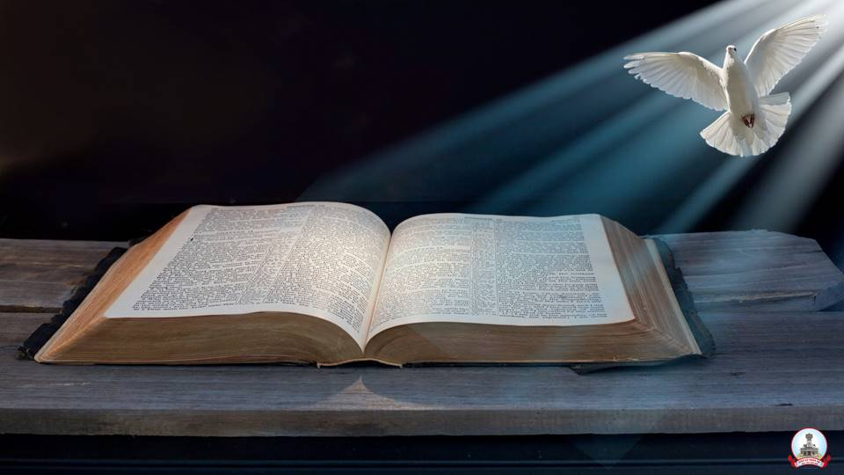
Bài đọc 1
Bài trích sách Đệ Nhị Luật
Thiên Chúa đã ban cho anh em thức ăn mà anh em chũng như cha ông anh em chưa từng biết

Slide 36
Thánh Vịnh 147
Chúa Nhật X Thường Niên Năm A
Mình và Máu Thánh Chúa Ki-tô
Lm. Kim Long
03 câu

Slide 37
Đk: Này Gia-liêm hỡi hãy ca mừng Chúa Trời.

Slide 38
Tk1: Hãy ca mừng Thượng Đế, này Gia-liêm hỡi. Ca ngợi Chúa ngươi thờ, nào hỡi Xi-on. Chúa làm thêm cho vững then cửa nhà ngươi, bao con cái trong thành, Người giáng phúc thi ân.

Slide 39
Đk: Này Gia-liêm hỡi hãy ca mừng Chúa Trời.

Slide 40
Tk2: Chúa ban lệnh truyền xuống mọi nơi dương thế. Đây Lời Chúa tỏ bày chạy tức tốc đi. Lãnh địa ngươi nay Chúa thiết lập bình an, nuôi ngươi mãi no đầy bằng lúa miến thơm ngon.

Slide 41
Đk: Này Gia-liêm hỡi hãy ca mừng Chúa Trời.

Slide 42
Tk3: Chúa tỏ bày Lời Chúa cùng nhà Gia-cóp. Ban chỉ thị, luật pháp cùng Ít-ra-el. Chúa nào xử hư thế với một dân khác, không cho chúng hay được luật pháp Chúa khi nao.

Slide 43
Đk: Này Gia-liêm hỡi hãy ca mừng Chúa Trời.

Slide 44
Bài đọc 2
Bài trích thư thánh Phaolô Tông Đồ
Gửi tín hữu Cô-rin-tô
Chỉ một tấm Bánh, nên tuy nhiên nhiều người, chúng ta cũng chỉ là một thân thể.

Slide 45
Alleluia-alleluia: Chúa phán: Ta là bánh hằng sống từ trời xuống, ai ăn bánh này sẽ được sống muôn đời Alleluia.

Slide 48
KINH TIN KÍNH

Slide 49
Tôi tin kính một Thiên Chúa là Cha toàn năng, Đấng tạo thành trời đất, muôn vật hữu hình và vô hình.

Slide 50
Tôi tin kính một Chúa Giêsu Kitô, Con Một Thiên Chúa, Sinh bởi Đức Chúa Cha từ trước muôn đời.

Slide 51
Người là Thiên Chúa bởi Thiên Chúa, Ánh Sáng bởi Ánh Sáng, Thiên Chúa thật bởi Thiên Chúa thật,

Slide 52
được sinh ra mà không phải được tạo thành, đồng bản thể với Đức Chúa Cha: nhờ Người mà muôn vật được tạo thành.

Slide 53
Vì loài người chúng ta và để cứu độ chúng ta, Người đã từ trời xuống thế.

Slide 54
Bởi phép Đức Chúa Thánh Thần, Người đã nhập thể trong lòng Trinh Nữ Maria, và đã làm người.

Slide 55
Người chịu đóng đinh vào thập giá vì chúng ta, thời quan Phongxiô Philatô; Người chịu khổ hình và mai táng, ngày thứ ba Người sống lại như lời Thánh Kinh.

Slide 56
Người lên trời, ngự bên hữu Đức Chúa Cha, và Người sẽ lại đến trong vinh quang để phán xét kẻ sống và kẻ chết, Nước Người sẽ không bao giờ cùng.

Slide 57
Tôi tin kính Đức Chúa Thánh Thần là Thiên Chúa và là Đấng ban sự sống, Người bởi Đức Chúa Cha và Đức Chúa Con mà ra,

Slide 58
Người được phụng thờ và tôn vinh cùng với Đức Chúa Cha và Đức Chúa Con: Người đã dùng các tiên tri mà phán dạy.

Slide 59
Tôi tin Hội Thánh duy nhất thánh thiện công giáo và tông truyền.

Slide 60
Tôi tuyên xưng có một Phép Rửa để tha tội. Tôi trông đợi kẻ chết sống lại và sự sống đời sau. Amen.

Slide 62
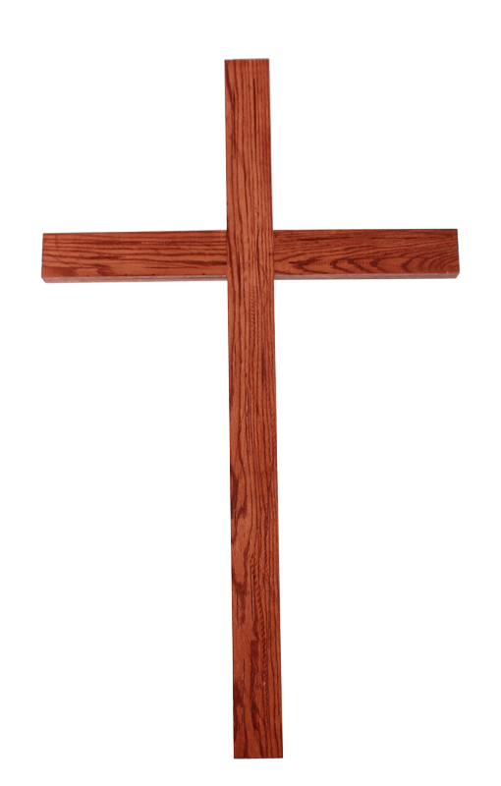
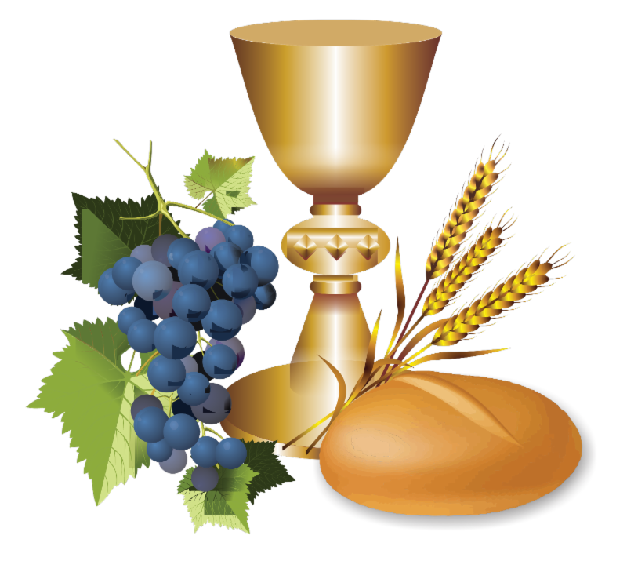
Ca Dâng Lễ Dâng Lên Chúa Lm. Duy Thiên

Slide 63
ĐK: Dâng lên Chúa bánh miến và rượu nho khiết tinh, góp về từ muôn cánh đồng dân Chúa. Dâng lên Chúa chí thánh là con Cha chí nhân, như khi xưa Người dâng hiến cho nhân trần.

Slide 64
Tk1: Như trầm hương bay lên trước tòa Thiên Chúa. Như lời kinh con dâng trước ngai tòa cao. Con thành tâm xin Chúa thương nhận lễ vật, sai Sứ thần dâng về trước thiên nhan.

Slide 65
ĐK: Dâng lên Chúa bánh miến và rượu nho khiết tinh, góp về từ muôn cánh đồng dân Chúa. Dâng lên Chúa chí thánh là con Cha chí nhân, như khi xưa Người dâng hiến cho nhân trần.

Slide 66
Tk2: Đây đời con xin dâng trước tòa cao sang, xác hồn con dâng lên với bao buồn vui. Con thành tâm dâng hiến trên bàn thờ này, xin chúc lành thương nhận lễ con dâng.

Slide 67
ĐK: Dâng lên Chúa bánh miến và rượu nho khiết tinh, góp về từ muôn cánh đồng dân Chúa. Dâng lên Chúa chí thánh là con Cha chí nhân, như khi xưa Người dâng hiến cho nhân trần.

Slide 70
Ca Nguyện Hiệp Lễ
Đến Dự Tiệc Thánh
Nguyễn Duy

Slide 71
ĐK: Chúa mời gọi con đến dự tiệc thánh, con hân hoan vui mừng, con hân hoan vui mừng tạ ơn Chúa. Chúa ơi! Vì Chúa là lẽ sống của con rồi, là hạnh phúc suốt cuộc đời đến với Ngài nhận lãnh Nước Trời.

Slide 72
Tk1: Đây là tiệc thánh Chúa thương ban tặng cho thế giới, thật hạnh phúc cho con một đời được hưởng nếm hương hoa tình ái. Nay thịt và máu Chúa nên lương thần nuôi con cái, dự tiệc thánh no say tràn đầy lòng con sướng vui luôn từ đây.

Slide 73
ĐK: Chúa mời gọi con đến dự tiệc thánh, con hân hoan vui mừng, con hân hoan vui mừng tạ ơn Chúa. Chúa ơi! Vì Chúa là lẽ sống của con rồi, là hạnh phúc suốt cuộc đời đến với Ngài nhận lãnh Nước Trời.

Slide 74
Tk2: Đây là tiệc thánh chứa chan ân tình và ân phúc, vì tình Chúa yêu thương đời đời Ngài dọn sẵn cho ai nghèo đói. Đây là giòng suối mát giữa sa mạc hoang khô cháy, này là bóng cây giữa hành trình cành nặng trĩu trái ngon trường sinh.

Slide 75
ĐK: Chúa mời gọi con đến dự tiệc thánh, con hân hoan vui mừng, con hân hoan vui mừng tạ ơn Chúa. Chúa ơi! Vì Chúa là lẽ sống của con rồi, là hạnh phúc suốt cuộc đời đến với Ngài nhận lãnh Nước Trời.

Slide 76
Tk3: Muôn người từ khắp các nơi ăn cùng một tấm bánh, ngàn giọng nói chung câu nguyện cầu ngàn ánh mắt chung trong niềm tin. Xin Ngài hiệp nhất các dân trong cùng một Thiên Chúa, tình hiệp nhất bao la tràn đầy tựa như nhánh chung trong một cây.

Slide 77
ĐK: Chúa mời gọi con đến dự tiệc thánh, con hân hoan vui mừng, con hân hoan vui mừng tạ ơn Chúa. Chúa ơi! Vì Chúa là lẽ sống của con rồi, là hạnh phúc suốt cuộc đời đến với Ngài nhận lãnh Nước Trời.

Slide 80
Ca Kết Lễ
Ra Đi Làm Nhân Chứng
Đinh Công Huỳnh

Slide 81
Đk: Ra đi làm nhân chứng tình yêu Chúa cho muôn người, đi rao truyền lời Chúa lời nuôi dưỡng linh hồn tôi. Được dự tiệc cao sang vào đời làm chứng tá, rắc gieo Phúc Âm gần xa đến ai chưa nhận ra Cha.

Slide 82
Tk1: Xin cho cuộc đời con phản chiếu đức tin sáng ngời, để họ luôn tin nhận chính Ngài là Chúa muôn loài.

Slide 83
Đk: Ra đi làm nhân chứng tình yêu Chúa cho muôn người, đi rao truyền lời Chúa lời nuôi dưỡng linh hồn tôi. Được dự tiệc cao sang vào đời làm chứng tá, rắc gieo Phúc Âm gần xa đến ai chưa nhận ra Cha.

Slide 84
Tk2: Gieo Tin Mừng vào nơi sầu khổ, khóc than, thất vọng, và ủi an bao người đã từng lạc mất Thiên Đường.

Slide 85
Đk: Ra đi làm nhân chứng tình yêu Chúa cho muôn người, đi rao truyền lời Chúa lời nuôi dưỡng linh hồn tôi. Được dự tiệc cao sang vào đời làm chứng tá, rắc gieo Phúc Âm gần xa đến ai chưa nhận ra Cha.

